Slide 1
Trabalho 4 Otimização
Disciplina: COC757 – Computação científica
Aluna: Vivian de Carvalho Rodrigues
Rio de Janeiro, 15 de Junho de 2022

Slide 2
Agenda
1 – Apresentação do problema
2 – Bibliotecas de referência
3 – Resultados
4 - Conclusão

Slide 3

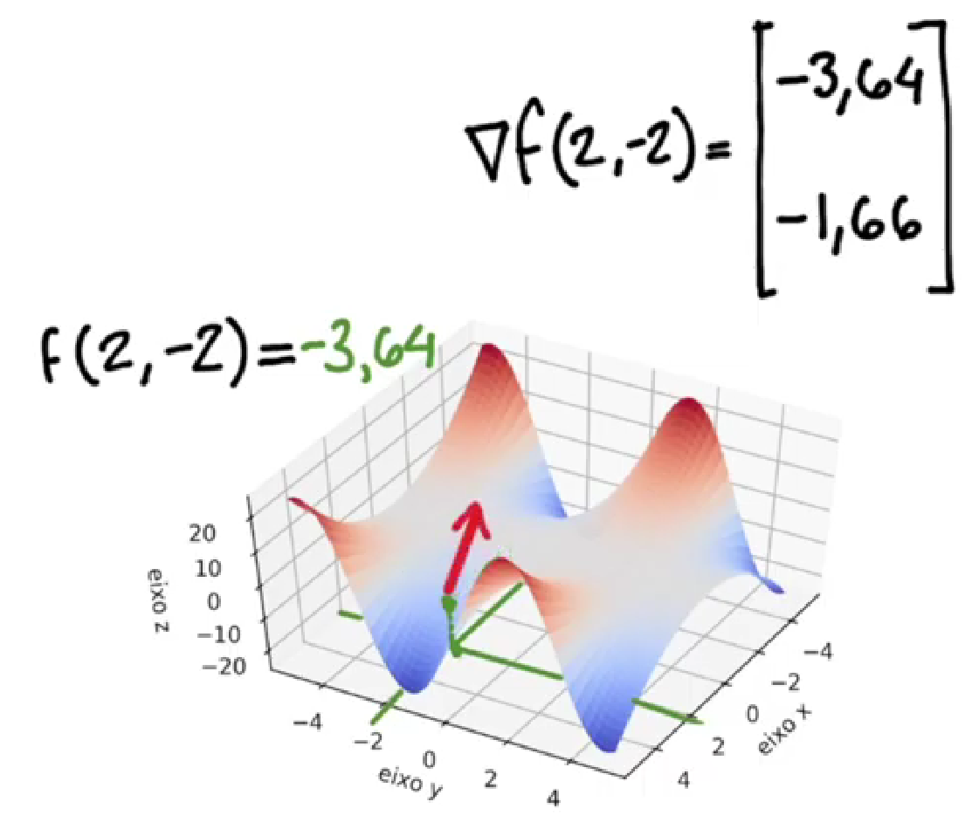
1 – Apresentação do problema
Descida gradiente
As derivadas parciais do gradiente indicam em que proporção a função f (x) vai aumentar ou diminuir com uma pequena variação da entrada x_{i} (entrada/saída)
O gradiente indica em qual direção ajustar os parâmetros de entrada x_{i} para que f (x) tenha o máximo incremento ou decremento.
Em aprendizagem de máquina α_{k} é o passo de aprendizagem
f (x _{k+1}) é a função de custo ou erro que se deseja minimizar - f (x _{k+1}) ≤ f (x _{k})

Slide 4
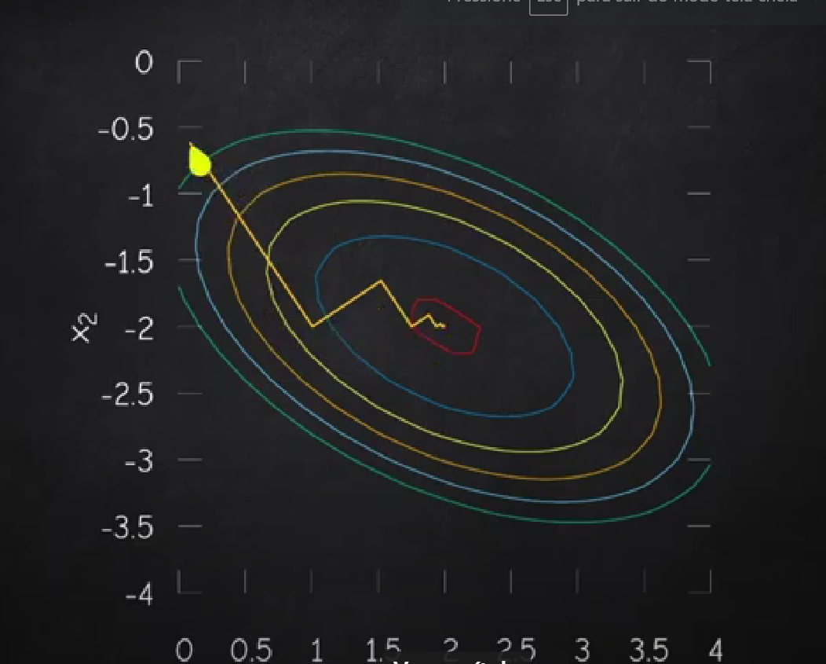
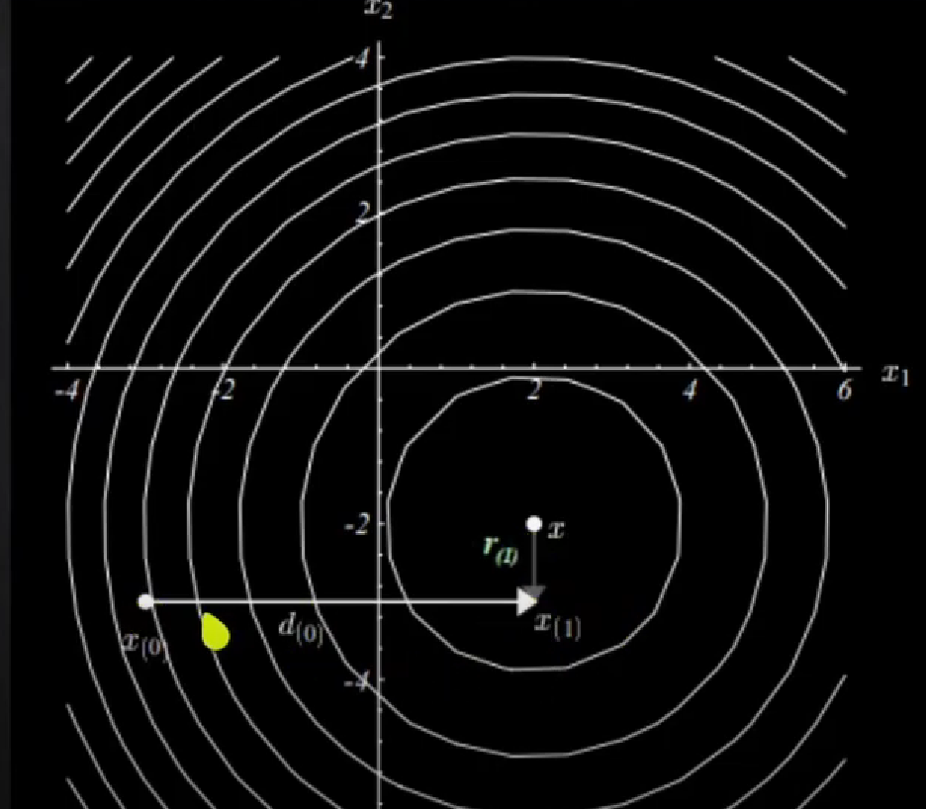
1 – Apresentação do problema
Gradiente conjugado (GC)
Extensão do método gradiente a fim de evitar que se haja passos desnecessário na mesma direção.
O processo de otimização mais eficiente

Slide 5
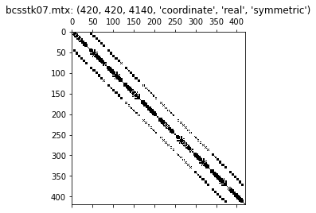
1 – Apresentação do problema
Repositório de matrizes esparsas
https://sparse.tamu.edu/
A x = b
b = 0
Problema de estrutural

Slide 6

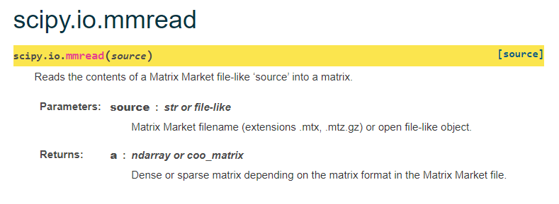
2– Bibliotecas de referência (Scipy)
Module io para leitura e armazenamento da matriz - scipy.io.mmread :
https://scipy.github.io/devdocs/reference/generated/scipy.io.mmread.html#scipy.io.mmread

Slide 7
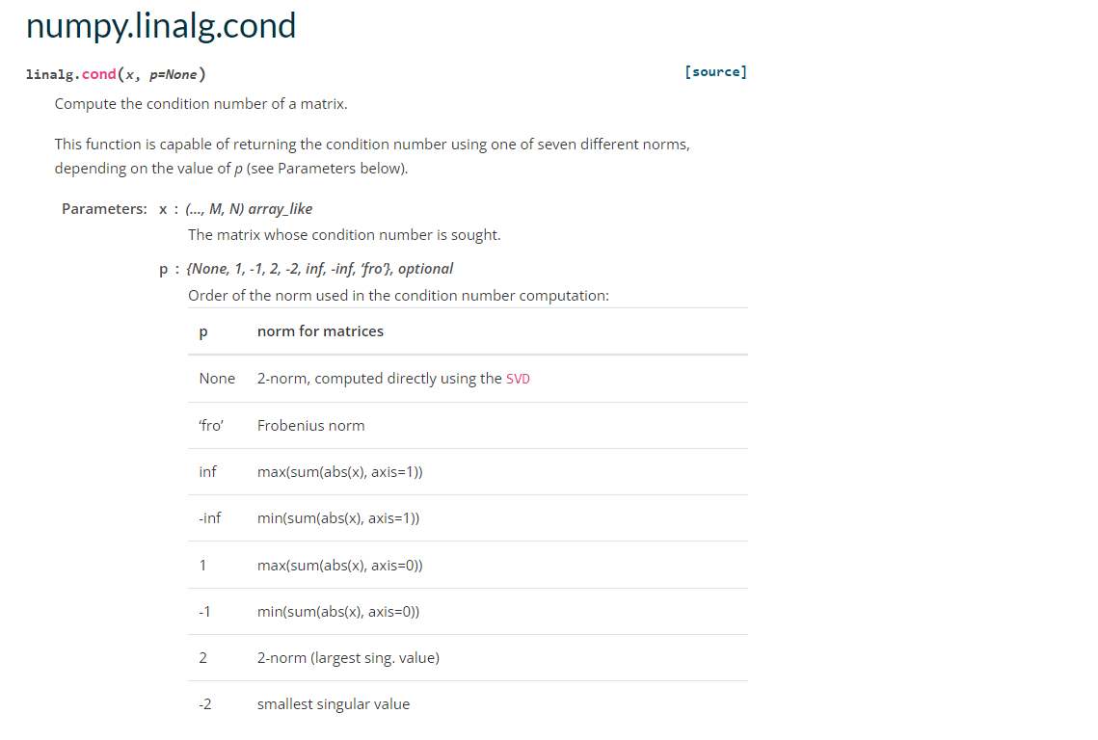
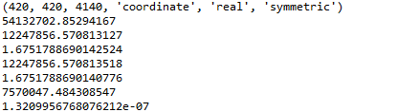
2– Bibliotecas de referência (Numpy)
Módulo ‘linalg’ do Numpy verificação do número de condicionamento da matriz esparsa:
https://numpy.org/doc/stable/reference/generated/numpy.linalg.cond.html

Slide 8
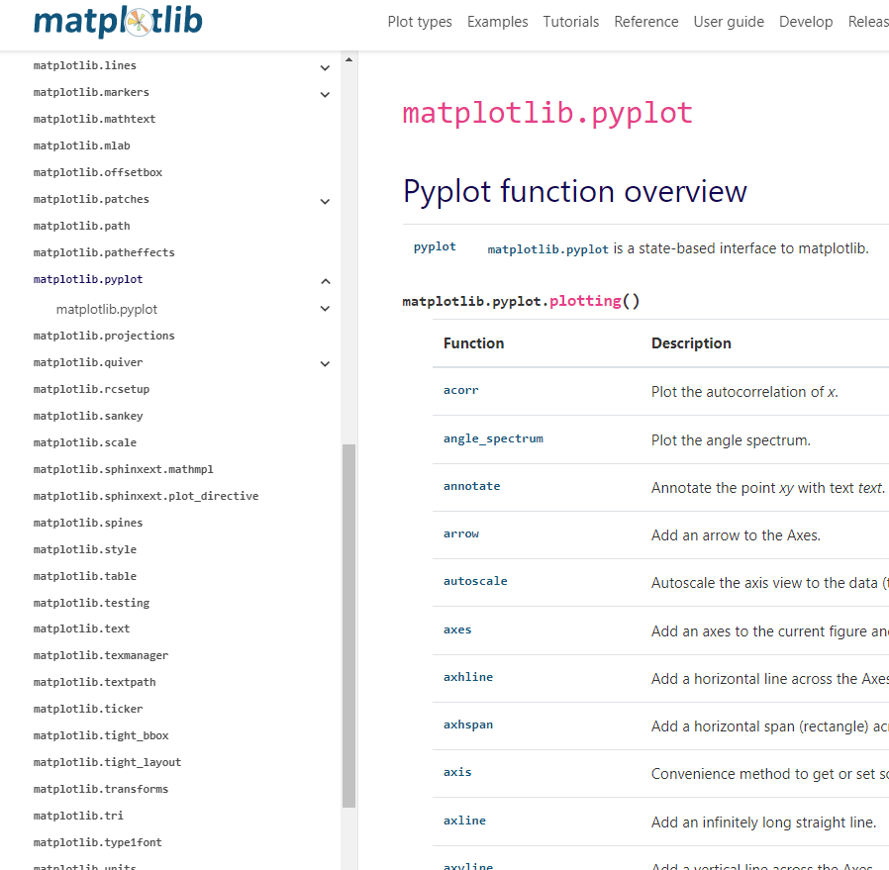
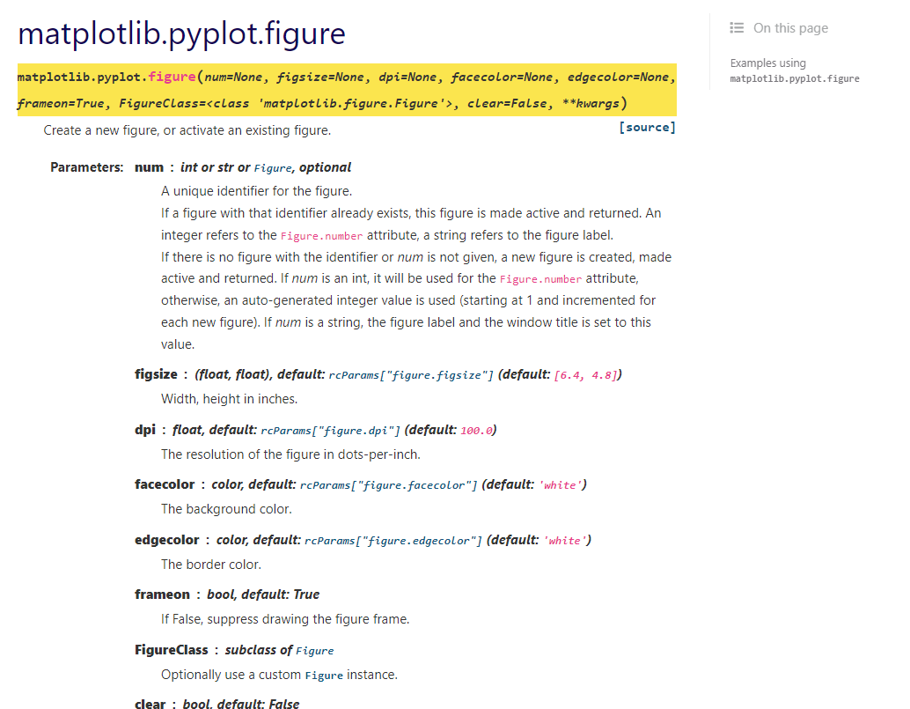
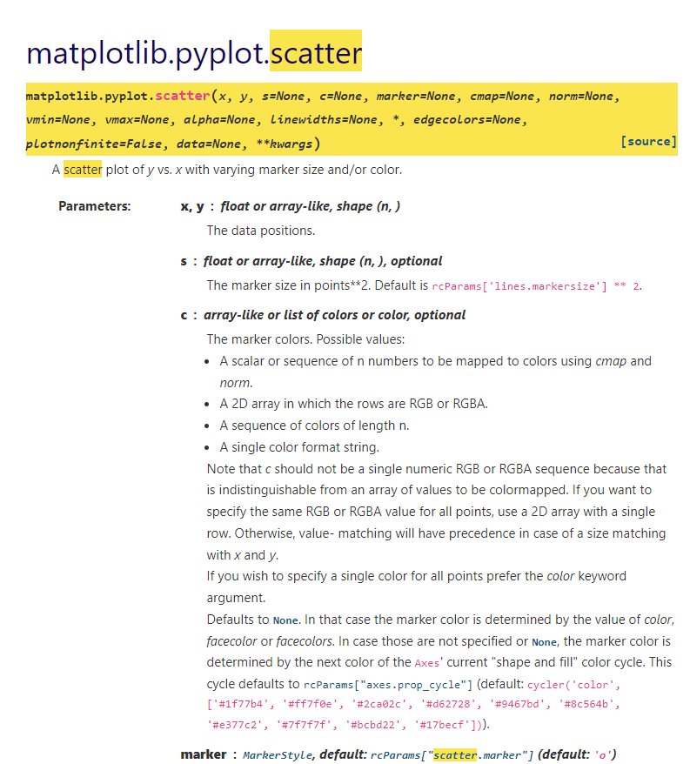
2– Bibliotecas de referência (gráficos)
Matplotlib para apresentar os resultados – matplotlib.pyplot:
https://matplotlib.org/stable/api/pyplot_summary.html

Slide 9
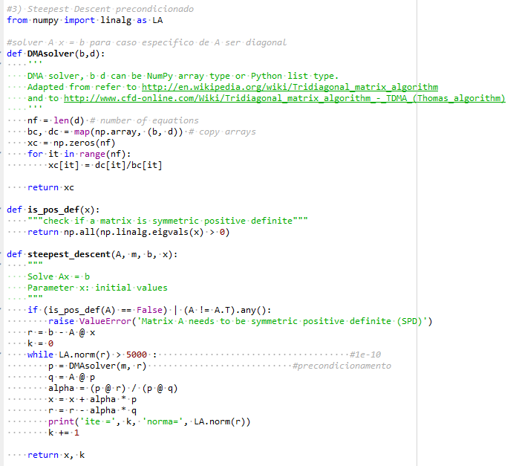
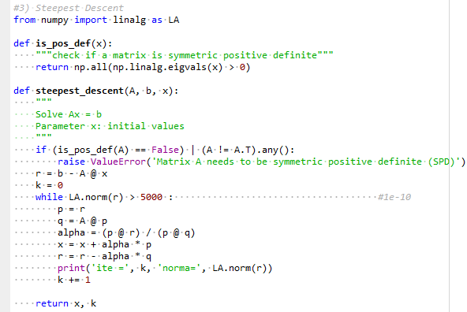

2– Bibliotecas de referência
Rotinas:
Critério de parada é a norma do vetor resíduo r = b – A x

Slide 10
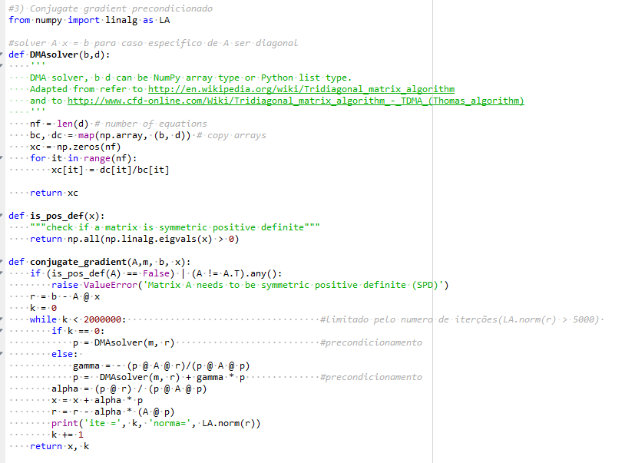
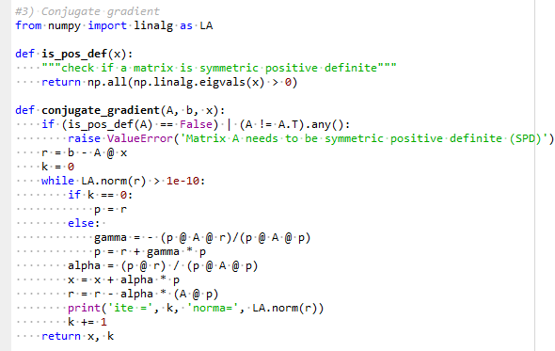
2– Bibliotecas de referência
Rotinas:
Critério de parada é a norma do vetor resíduo r = b – A x
Limitado pelo número de iterações

Slide 11
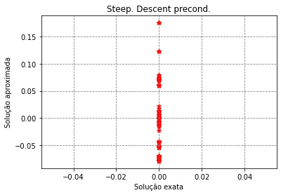
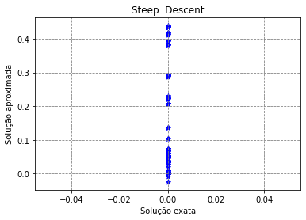


3 – Resultados

Slide 12
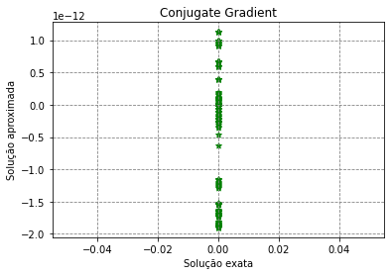
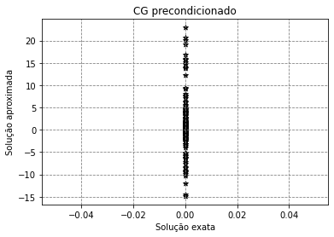
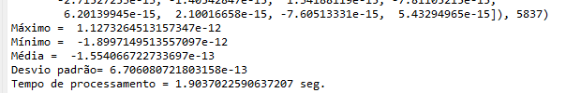
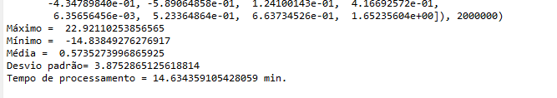
3 – Resultados

Slide 13
4 – Conclusão
O método gradiente conjugado é mais eficiente no processo de otimização deste tipo de problema
O precondicionamento de A pela diagonal melhorou a eficiência da otimização pelo método de descida gradiente
Neste problema, a estratégia de precondicionamento mencionada não é recomendada na otimização do GC, que já demonstrou ser bastante eficiente sem precondiconamento.
Os recursos de otimização são utilizadas em modelos de aprendizado de máquina como, por exemplo redes neurais.

Slide 14
Obrigada.

